Slide 1
Factores determinantes de accidentes de tránsito no fatales en LIMA METROPOLITANA – PERÚ.
Autor: Cueva Meza Gian Piere Pedro
2021

Slide 2
Índice
Objetivo del estudio
Análisis de la problemática
Variables relevantes y análisis estadístico
Modelo de regresión lineal
Conclusiones

Slide 3
Objetivos:
De Investigación
Identificar los factores de influencia en Accidentes de transito no fatales en Lima Metropolitana
Análisis. preventivo para la realización de políticas públicas
De modelamiento
Construir un modelo de regresión lineal en base a las estadísticas y matriz de correlación

Slide 4
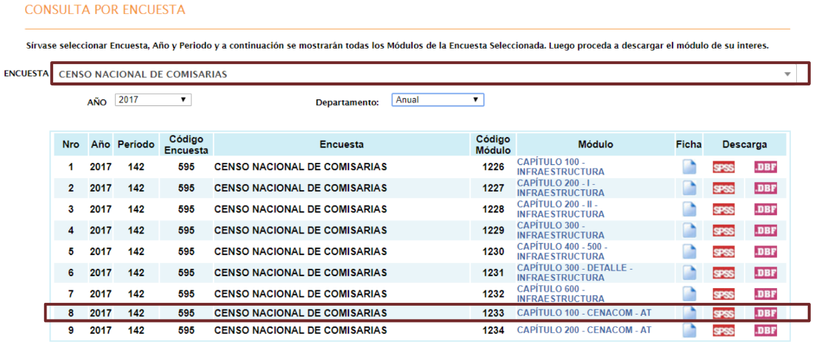
¿Dónde encuentro los datos?
Fuente: INEI –Censo Nacional de Comisarias – Nro. 8: Capitulo de AT

Slide 5
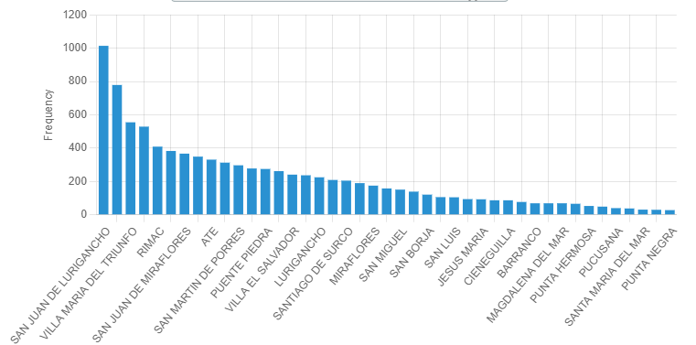
Estadísticas de cantidad de heridos por distrito en Lima Metropolitana
Fuente: Instituto Nacional de Estadística e Informática – Elaboración Propia

Slide 6
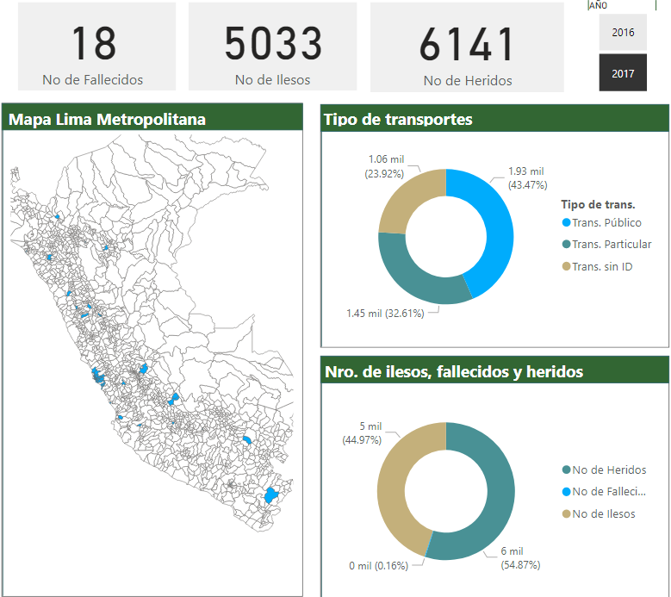
Análisis para el año 2017
Dashboard en Power BI

Slide 7

¿Qué factores influyen para que un accidente de transito genere heridos?
Hipótesis
Exceso de Velocidad
Falla Mecánica
Vía en mal estado
Impudencia del peatón
Estado de ebriedad
Cansancio del conductor
Maniobras peligrosas
Fuente: Ministerio de Salud

Slide 8
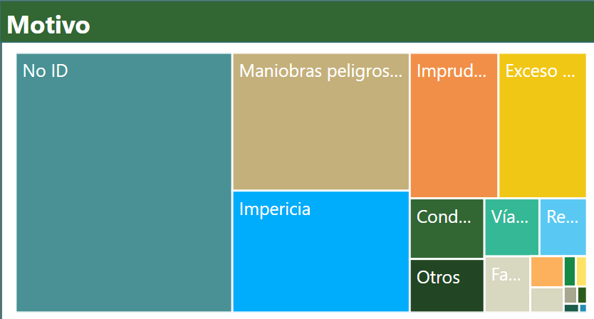
Causas más comunes de accidentes de tránsito

Slide 9
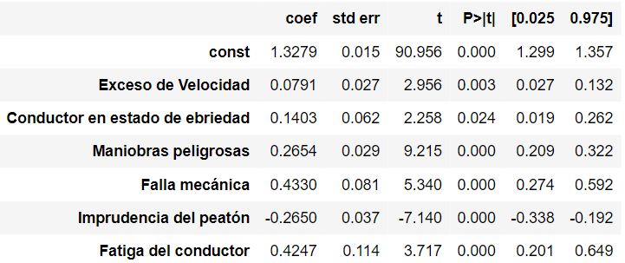
Modelamiento: Regresión Lineal
Fuente: Elaboración propia

Slide 10
Conclusiones
Los factores presentados en el proceso de modelamiento permite direccionar la política publica con respecto a la problemática de los accidentes de tránsito.
El mapa mostrado denota los puntos más relevantes donde hay problemas de accidentes de tránsito.
El modelo presentada pasa las pruebas de significancia y las diversas pruebas de los supuestos de la regresión lineal.

